Slide 1
HƯỚNG DẪN TỰ HỌC
Tập làm văn
BỐ CỤC TRONG VĂN BẢN

Slide 2

HƯỚNG DẪN CHUẨN BỊ BÀI:
1. Ôn tập lại dàn bài trong bài văn tự sự, liên kết trong văn bản:
- Một dàn bài gồm có bố cục 3 phần. Dàn bài chính là kết quả, là hình thức thể hiện của bố cục mà các em đã được học ở lớp 6.
- Thế nào là liên kết trong văn bản? Tính liên kết trong văn bản có tác dụng gì?
- Để văn bản có tính liên kết cần những phương tiện liên kết nào?
2. Tìm hiểu về bố cục của văn bản:
- HS đọc kĩ câu hỏi trong Sgk trang 28. Em muốn viết một lá đơn để xin gia nhập Đội Thiếu niên Tiền phong Hồ Chí Minh. Hãy cho biết:

Slide 3
HƯỚNG DẪN CHUẨN BỊ BÀI:
- Vậy những nội dung trong đơn ấy có cần sắp xếp theo một trật tự không? Có thể tùy thích muốn ghi nội dung nào trước cũng được hay không? (Ví dụ, có nên viết lí do khiến em muốn xin vào Đội trước, rồi mới khai rõ họ tên em là gì, sống và học ở đâu không? Hoặc có nên đưa ra lời hứa sẽ tiếp tục được phấn đấu sau khi kết nạp vào Đội trước rồi mới nêu lí do xin vào Đội hay không? Vì sao?)
- Vì sao trong văn bản cần phải quan tâm tới bố cục?
- HS tự rút ra kết luận thế nào là bố cục.
3. Tìm hiểu những yêu cầu về bố cục trong văn bản:

Slide 4


Thảo luận nhóm Nhóm 1 + 2: Đoạn 1 Sgk/29 Nhóm 3 + 4: Đoạn 2 Sgk/29 Học sinh thảo luận và trả lời các câu hỏi sau: 1. Câu chuyện trên đã có bố cục chưa? 2. Cách kể chuyện như trên bất hợp lí ở chỗ nào? 3. Theo em, nên sắp xếp bố cục câu chuyện trên như thế nào?

Slide 5
HƯỚNG DẪN CHUẨN BỊ BÀI:
- Sau khi thảo luận nhóm HS rút ra được các yêu cầu, điều kiện để bố cục được rành mạch và hợp lí.
4. Tìm hiểu các phần của bố cục:
- HS nhớ lại các văn bản đã được học như: Cổng trường mở ra, cuộc chia tay của những con búp bê…hoặc các dạng bài tập làm văn em đã từng làm ở lớp 6: Kể lại một lần em mắc lỗi, tả cảnh một đêm trăng đẹp …
- Qua các văn bản trên hãy nêu nhiệm vụ của ba phần Mở bài, Thân bài, Kết bài trong các văn bản miêu tả và văn bản tự sự?
- Có cần phân biệt nhiệm vụ rõ ràng của mỗi phần không? Vì sao?

Slide 6

HƯỚNG DẪN CHUẨN BỊ BÀI:
- Có bạn nói rằng phần Mở bài chỉ là sự tóm tắt, rút gọn của phần Thân bài, còn phần Kết bài chẳng qua chỉ là sự lặp lại một lần nữa của Mở bài. Nói như vậy có đúng không? Vì sao?
- Một bạn khác lại cho rằng nội dung chính của việc miêu tả, tự sự (của đơn từ nữa) được dồn vào cả phần Thân bài nên Mở bài và Kết bài là những phần không cần thiết lắm. Em có đồng ý với ý kiến đó không?
- HS tự rút ra kết luận.

Slide 7
HƯỚNG DẪN CHUẨN BỊ BÀI:
5. Tìm hiểu phần luyện tập:
- HS đọc kĩ các câu hỏi 1, 2,…Sgk trang 30, 31 để trả lời các câu hỏi dựa vào các kiến thức đã được học.
Bài tập 1: HS tìm những ví dụ thực tế để chứng tỏ rằng: Nếu chúng ta biết chú ý đến việc sắp xếp các ý cho rành mạch thì bài viết (lời nói) của chúng ta sẽ có hiệu quả thuyết phục cao và ngược lại.
Bài tập 2: HS cần ghi lại được bố cục truyện Cuộc chia tay của những con búp bê như đã học trong tiết Văn. Để làm rõ sự rành mạch, hợp lí trong bố cục đó, HS cần dựa vào những yêu cầu của một bố cục rành mạch và hợp lí đã nêu trong ghi nhớ Sgk/30

Slide 8
HOẠT ĐỘNG VẬN DỤNG
Viết bài văn kể về một việc tốt em đã làm hoặc từng chứng kiến. Cho biết bố cục và nêu nhiệm vụ từng phần?

Slide 9
HOẠT ĐỘNG MỞ RỘNG
Em hãy tìm thêm một số văn bản khác ngoài chương trình sách giáo khoa lớp 7 và xác định rõ bố cục của các văn bản vừa tìm được?

Slide 10
Theo em, khi làm tập làm văn việc xây dựng bố cục có cần thiết hay không? Vì sao?

Slide 11
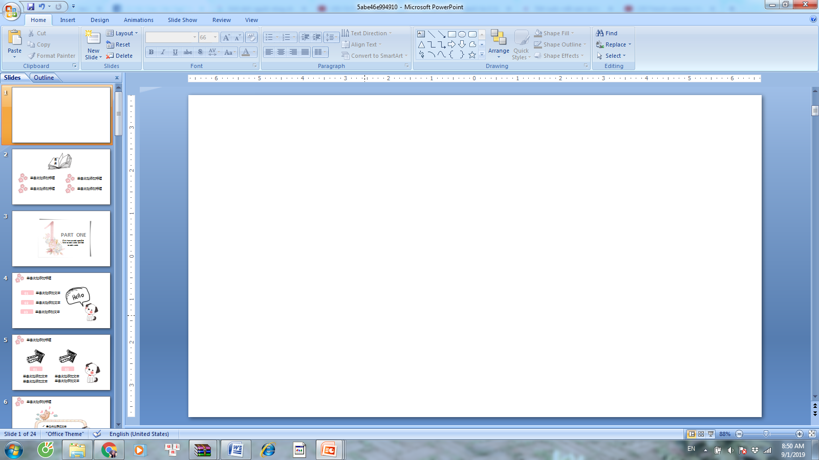
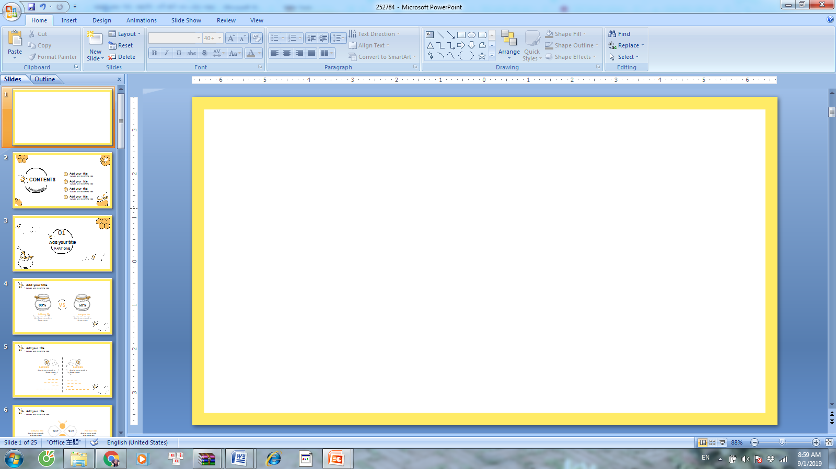

CHÚC CÁC EM CÓ NHỮNG KHÁM PHÁ THÚ VỊ, SÁNG TẠO NHÉ.

